Slide 1
P9 : Réaliser une étude de marché avec Python ou R

Slide 2
Données utilisées
Disponibilité de protéines en quantité par an : (Disponibilité de protéines en quantité (g/personne/jour) multiplié par la population et 365), définit si un pays est un consommateur de poulet ou non
Exportations - Quantité : montre la quantité de poulet exportée (en millier de tonnes)
Importations - Quantité : montre la quantité de poulet importée (en millier de tonnes)
Production: montre la quantité de poulet produite (en millier de tonnes)
PIB: Produit Intérieur Brut du pays, juge si le pays possède de l'argent ou non
Political Stability: Stabilité politique, montre si le pays a un bon niveau de vie

Slide 3
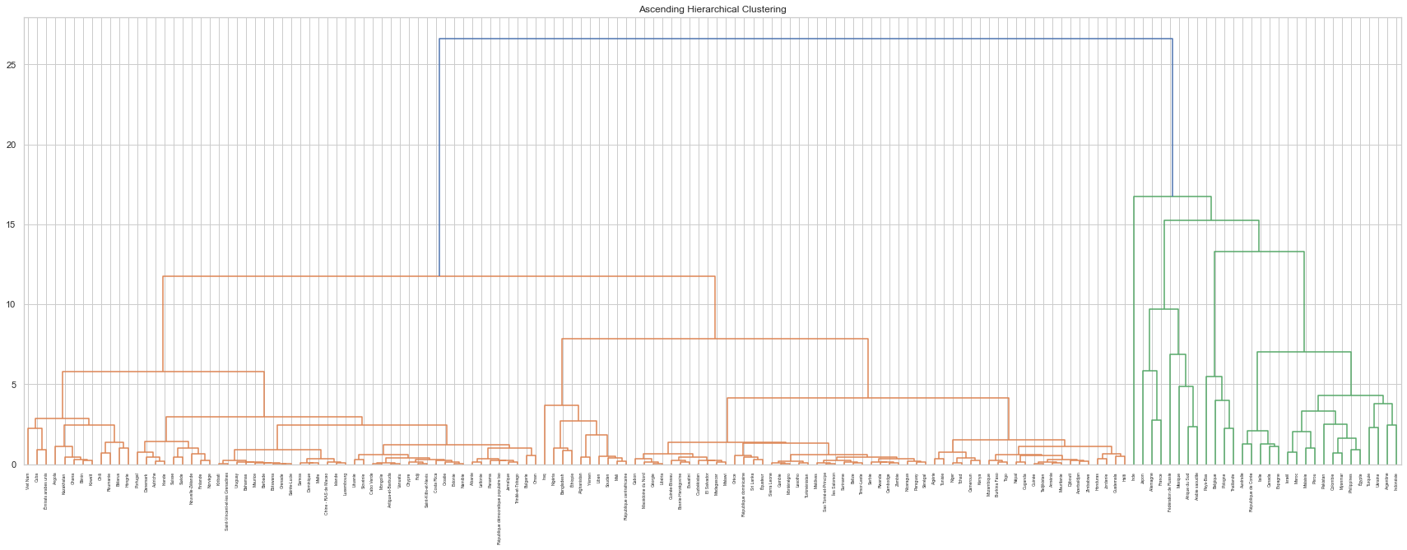
Dendrogramme
Le dendrogramme nous montre que les données sont séparés en deux groupes distincts (orange et vert)

Slide 4
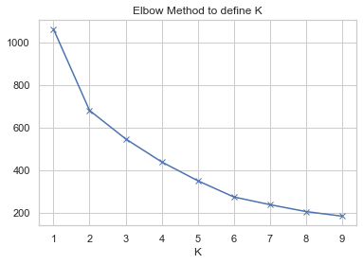
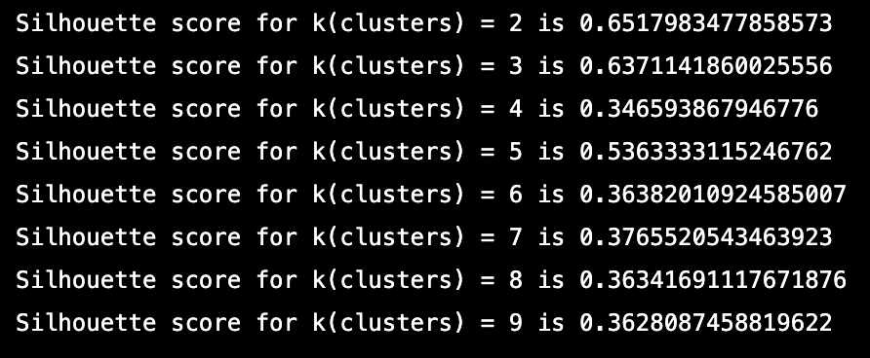
Méthode du coude et de la silhouette
La méthode coude nous montre qu'à partir du nombre 2, la courbe devient plus linéaire. C'est à dire que les valeurs de 2 à 9 peuvent être choisies comme nombre de cluster.
La méthode de la silhouette vient confirmer notre choix en nous montrant que la valeur la plus grande est liée au nombre de clusters égal à 2.

Slide 5
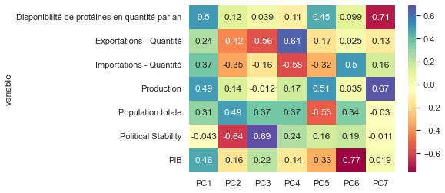
Matrice de corrélation
Montre la composition des composantes principales
Chiffre positif : corrélation positive, variable représentée positivement
Chiffre proche de 0 : aucune corrélation
Chiffre négatif : corrélation négative, variable représentée négativement

Slide 6
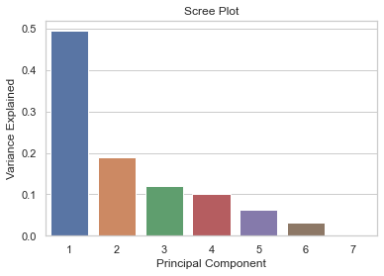
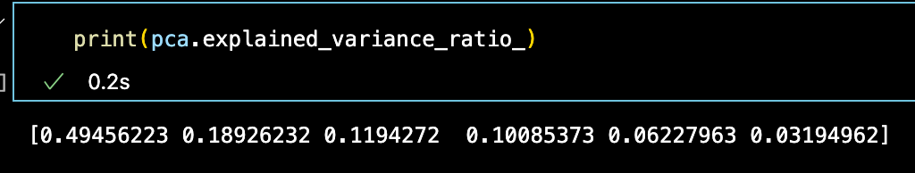
Scree plot + variance explained
La "variance expliquée" est une mesure statistique indiquant combien de variation est attribué à chaque composante principale (PC).
Nous pouvons voir ici que trois PC couvre 80% de nos données. Nous allons donc pouvoir travailler avec seulement trois PC au lieu de 7

Slide 7
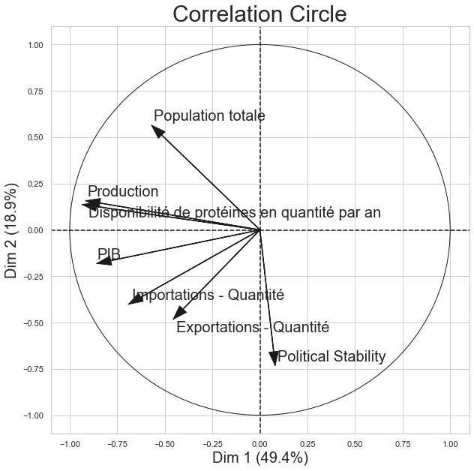
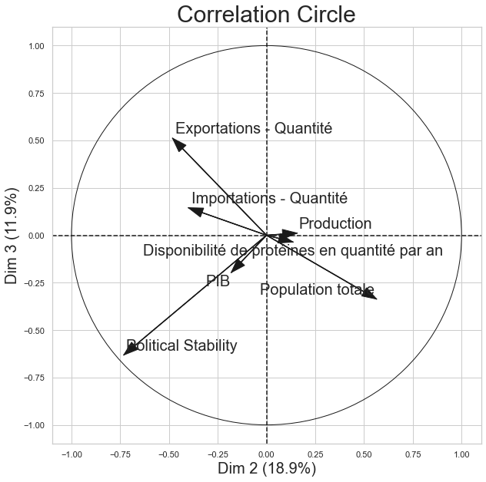
Cercles de corrélation
Longueur de la flèche représente la qualité de la représentation (combien cette variable explique la variance)
La pointe de la flèche indique la valeur de corrélation entre la variable et la dimension (PC)

Slide 8
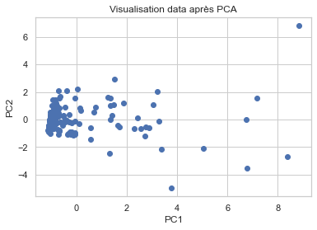
Visualisation data après PCA

Slide 9
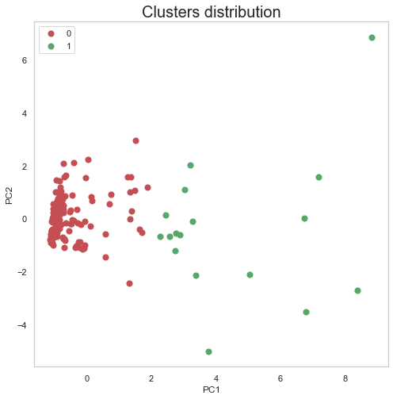
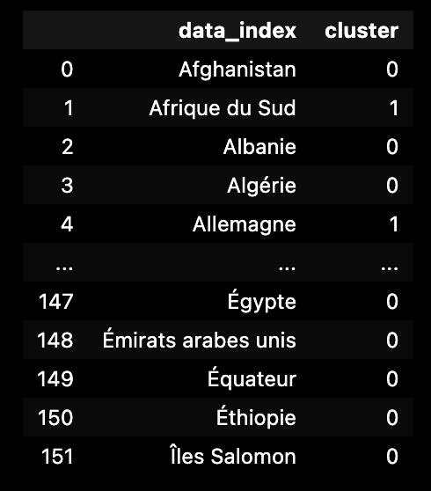
Distribution des clusters avec Kmeans

Slide 10
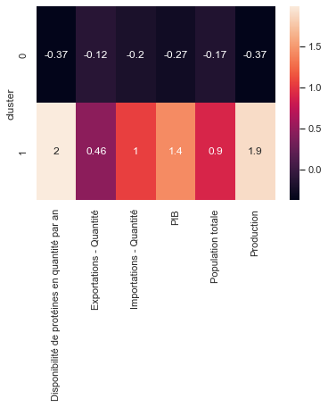
Heatmap
Cluster 0 contient les pays non retenus (faibles valeurs)
Cluster 1 contient les pays retenus (fortes valeurs)

Slide 11
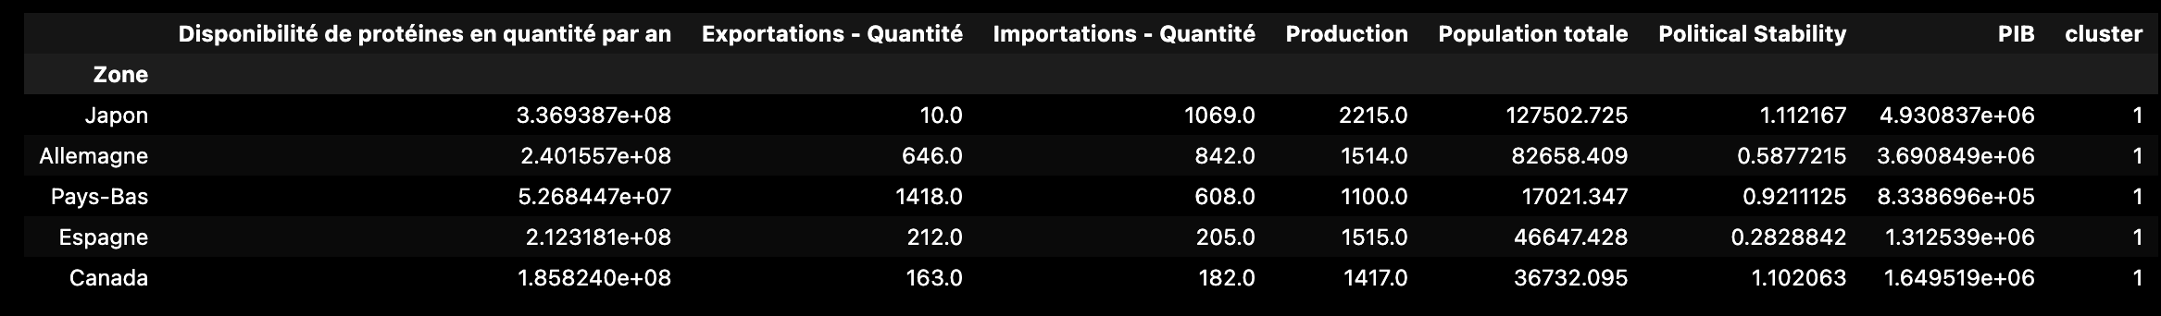
Shortlist finale

